Slide 1
Udržitelnost a závěr realizace projektů IROP
Ing. Gabriela Rejchová
Mgr. Barbora Kaprálová
Datum
Datum

Slide 2
Časový harmonogram
08:30 – 09:00 Registrace účastníků
09:00 – 10:15 Ukončení realizace projektů: jasně, prakticky a srozumitelně (IROP 2)
10:15 – 10:45 Coffee break a individuální konzultace
10:45 – 12:00 Udržitelnost projektů: novinky a nejčastější pochybení (IROP 1 a 2)
12:00 – 13:00 Ukončení semináře a individuální konzultace

Slide 3
DOKUMENTACE IROP 2021 -2027
Obecná pravidla pro žadatele a příjemce (OPPŽP): https://irop.mmr.cz/cs/irop-2021-2027/dokumenty
Specifická pravidla pro žadatele a příjemce (SPPŽP): https://irop.mmr.cz/cs/vyzvy-2021-2027
Uživatelské příručky pro práci v MS2021+: https://irop.mmr.cz/cs/ms-2021
Metodický pokyn pro oblast zadávání zakázek: https://irop.mmr.cz/cs/irop-2021-2027/dokumenty
Závazná stanoviska IROP: https://irop.gov.cz/cs/irop-2021-2027/zavazna-stanoviska-ro-irop-2021-2027
Další dokumenty – DNSH, nepřímé náklady: https://irop.gov.cz/cs/irop-2021-2027/dokumenty
Rozhodnutí o poskytnutí dotace včetně Podmínek
Stránky Centra: https://crr.gov.cz/irop/irop-2021-2027/

Slide 4
Ukončení realizace projektu

Slide 5
Harmonogram realizace projektu
Sledované období
V systému je uvedeno pouze datum zahájení a ukončení realizace celého projektu.
Sledované období je ukončeno vždy 20 pracovních dní před datem předložení Žádosti o platbu.
Sledovaná období na sebe musí časově navazovat a nesmí se překrývat.
Data předložení Finančních plánů musí být od sebe vzdálena minimálně 3 měsíce.
Automatická aktualizace finančního plánu
Nevyčerpané prostředky se mezi sledovanými obdobími přesouvají automaticky do výše schváleného celkového rozpočtu.
Příjemce nemusí o převod žádat prostřednictvím žádosti o změnu.
Notes:
U průběžné ŽoP když vyčerpáte více nebo méně, než máte uvedeno ve Finančním plánu, nemusíte podávat ŽoZ, podáte ŽoP na skutečně čerpané způsobilé výdaje.
Na dřívější ukončení projektu není potřeba podávat ŽoZ – projekt lze ukončit dříve rovnou podáním ŽoP/ZoR (pokud se projekt nachází v posledním/jediném sledovaném období).
Pokud je potřeba ukončit realizaci dříve a projekt není v posledním sledovaném období – je potřeba pomocí ŽoZ sloučit sledovaná období.
Změny v realizaci, které se neoznamují ŽoZ stačí popsat v ZoR.

Slide 6
Zpráva o realizaci (ZoR) a Žádost o platbu (ŽoP) – povinné přílohy
Faktury
Doklady o úhradě
Předávací protokoly / dodací listy
Smlouvy / objednávky
Doklady o splnění daňové povinnosti v případě přenesené daňové povinnosti
          Kontrolní hlášení
          Přiznání k DPH za příslušné zdaňovací období (měsíc nebo čtvrtletí)
          Bankovní výpis o úhradě DPH
Notes:
Předání díla nejpozději k datu ukončení realizace projektu.
Vady a nedodělky nesmí bránit užívání a plnění účelu projektu.
Veškeré vady a nedodělky (i ty nebránící užívání) musí být odstraněny a doloženy v rámci kontroly ŽoP.
Smlouvy/objednávky – u výdajů, které nebyly realizovány formou VŘ, Smlouvy doložené v modulu VZ není potřeba znovu dokládat.
Účetní doklady do 20 000 Kč (paragon, faktura) je možné uvést do Seznamu účetních dokladů a nedokládat k nim žádné doklady.
Jestliže je na faktuře uvedeno: Daň odvede zákazník/odběratel, pak je potřeba doložit také doklady o splnění přenesené daň. Povinnosti:
Kontrolní hlášení
Přiznání k DPH za příslušné zdaňovací období (měsíc nebo čtvrtletí)
Bankovní výpis o úhradě DPH
! Pozor při ukončení projektu – DPH musí být zaplaceno, aby mohlo být nárokováno v soupisce mezi způsobilými výdaji (může být problém zvlášť v případě čtvrtletního zdaň. období
– nutno řešit buď prodloužením projektu – prodloužením posledního sled. období nebo přidání dalšího 3měsíčního sled. období nebo vyjmutím DPH ze ZV)

Slide 7
Zpráva o realizaci (ZoR) a Žádost o platbu (ŽoP) – povinné přílohy
Nákup nemovitosti – znalecký posudek
Smlouva o zřízení bankovních účtů/čestné prohlášení
Výpis z účetní evidence (nikoliv průvodka k faktuře)
Fotodokumentace z realizace projektu (z průběhu realizace stavebních prací i konečný stav)
  Nápomocné: pojmenování fotografií u specifických výstupů (např. IT vybavení, zdravotnické přístroje, více realizovaných podobných učeben apod.)
Podklady prokazující dodržení pravidel pro publicitu (fotodokumentace, printscreeny)
Stavební práce – soubor čerpání, odsouhlasené soupisy prací
Notes:
Znalecký posudek k nákupu stavby či pozemku:
musí být vyhotoven dle zákona č. 151/1997 Sb., o oceňování majetku
nesmí být starší než 6 měsíců před pořízením nemovitosti
! Rozhodným okamžikem pro posouzení je datum, ke kterému má vklad do katastru nemovitostí právní účinky.
Nebo pokud byla k žádosti o podporu doložena smlouva o smlouvě budoucí kupní, tak nesmí být starší než 6 měsíců před datem uzavření této smlouvy.
Lze doložit znalecký posudek vyhotovený i po pořízení nemovitosti, ve kterém je uvedeno, že je zpracován k datu pořízení nemovitosti.
Smlouva o zřízení bú – nutno doložit k účtu na který žádáte poslat dotaci, pokud je příjemcem PO obce či kraje – bú příjemce a bú zřizovatele
Pokud z dokladů o úhradě lze vyčíst, že majitelem účtu je příjemce, není potřeba již dokládat všechny bank. účty ze kterých byly hrazeny ZV
Výpis z účetní evidence - preferujeme Účetní deník, případně hlavní kniha – průvodka k faktuře není relevantním dokladem o zaúčtování!
Stavební práce – soubor čerpání, který odpovídá výdajům v dané ŽoP ve struktuře pol. rozpočtu stavby (možnost využití BIM platformy). Odsouhlasené, tzn. podepsané soupisy prací k jednotlivým fakturám

Slide 8
Zpráva o realizaci (ZoR) a Žádost o platbu (ŽoP) – povinné přílohy
Popis naplnění zásad DNSH, případně další dokumenty stanovené v SPPŽP (*)
Doklady o pojištění a bankovní záruce zhotovitele stavby/dodavatele
Kolaudační souhlas/rozhodnutí/rozhodnutí o povolení zkušebního provozu / rozhodnutí o povolení k předčasnému užívání stavby (*)
Aktualizovaná příloha SPPŽP „Podklady pro stanovení kategorií intervencí a kontrolu limitů“ (*)
Další případné přílohy vycházející ze specifik daných výzev (dle SPPŽP), zejména k naplnění indikátorů dle Metodických listů indikátorů a ukončení realizace projektu (*)
Při kontrole Zprávy o realizaci (ZoR) a Žádosti o platbu (ŽoP) mohou být vyžádány i další doklady nad rámec povinných příloh.
(*) nejpozději v závěrečné Žádosti o platbu/ Zprávě o realizaci
Notes:
Nejpozději v Závěrečné ZOR dokládáte:
Popis naplnění zásad DNSH ke kterým jste se zavázali ve SP
Podmínky DNSH musí plnit celý projekt (včetně nepřímých a nezpůsobilých výdajů)!
Pokud předmětem projektu jsou stavební práce podléhající stavebnímu povolení, musí být ke dni ukončení realizace projektu vydán kolaudační souhlas/rozhodnutí, případně povolení k předčasnému užívání stavby/ zkušebnímu provozu.
Kolaudačním souhlasem/rozhodnutím je potvrzeno, že stavba plně odpovídá stanoveným účelům a cílům projektu.
Kolaudační souhlas/rozhodnutí musí nabýt právní moci nejpozději poslední den realizace projektu.
V případě předčasného užívání stavby/zkušebního provozu ke konci realizace, kolaudační souhlas/rozhodnutí se dokládá s 1. ZoU.

Slide 9
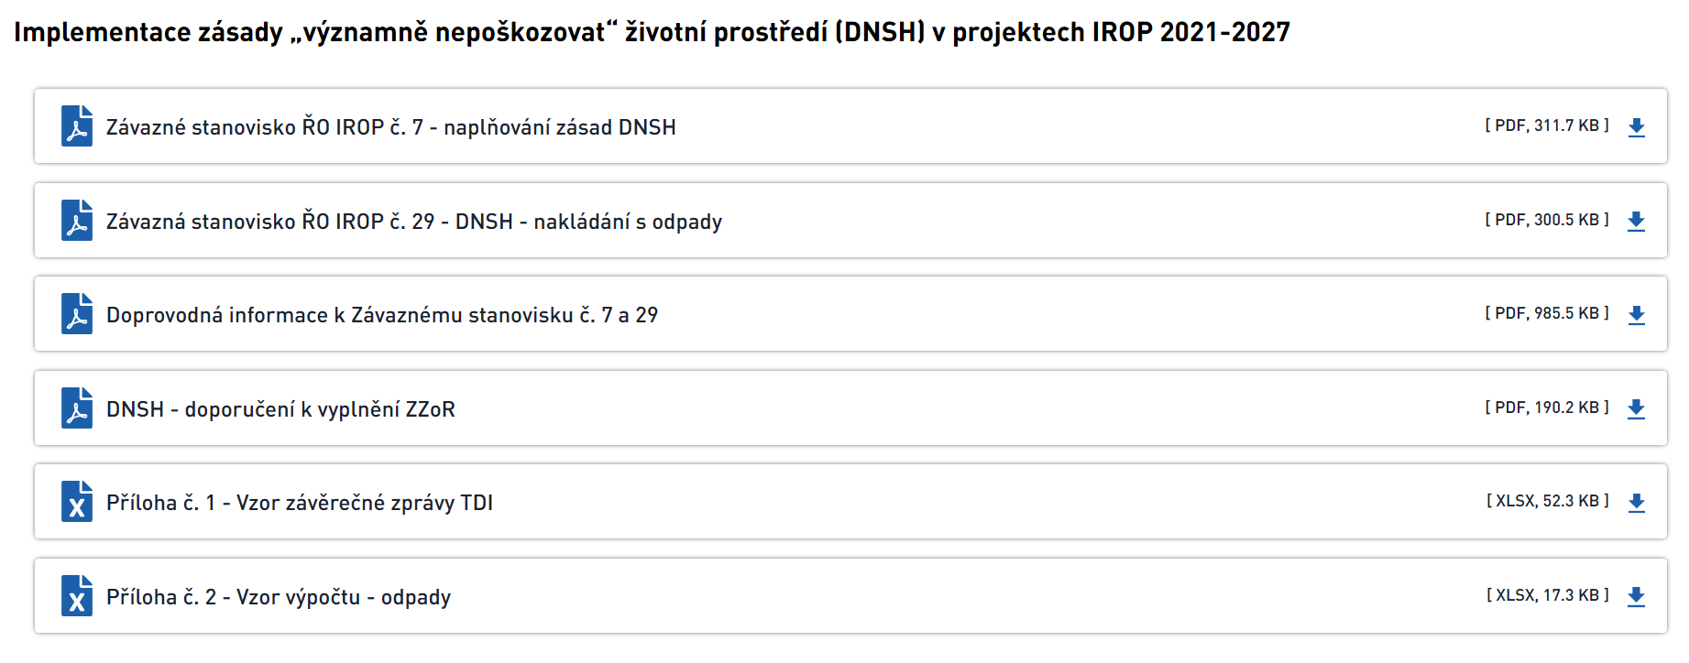
Zásada DNSH
https://crr.gov.cz/irop/projekt-a-kontrola/dnsh/
https://irop.gov.cz/cs/irop-2021-2027/dokumenty
Notes:
Požadavky na dodržení zásad DNSH v projektech jsou uvedeny ve Specifických pravidlech a v Osnově SP/Podkladech pro hodnocení k dané Výzvě. Naplnění principů se může lišit, vždy je třeba postupovat dle Specifických pravidel.

Slide 10
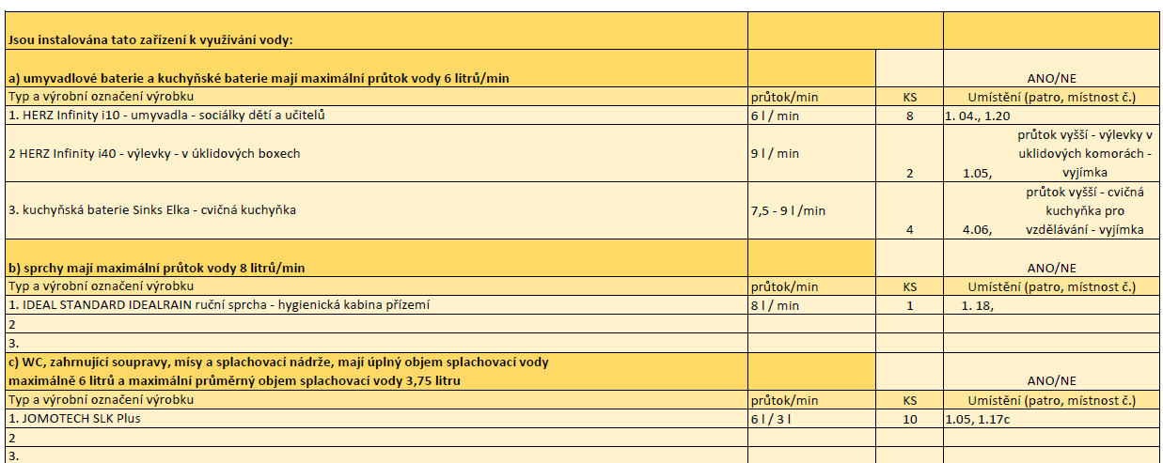
Zásada DNSH – Udržitelné využívání a ochrana vodních zdrojů
Příloha č. 1 – Udržitelné využívání a ochrana vodních zdrojů
Notes:
Pro instalovaná zařízení k využívání vody do tabulky uvádíte:
spotřebu vody podloženou technickými listy výrobku, stavební certifikací nebo stávajícím štítkem výrobku v EU
počet kusů
a jejich umístění v rámci stavby
Do ZOR dokládáte pouze vyplněnou tabulku, dokumentaci k výrobkům musíte uchovat po celou dobu udržitelnosti pro případnou kontrolu na místě!
Udržitelné využívání a ochrana vodních zdrojů:
Jsou-li instalována tato zařízení k využívání vody, je pro ně uvedená spotřeba vody doložena technickými listy výrobku, stavební certifikací nebo stávajícím štítkem výrobku v EU:
a) umyvadlové baterie a kuchyňské baterie mají maximální průtok vody 6 litrů/min;
b) sprchy mají maximální průtok vody 8 litrů/min;
c) WC, zahrnující soupravy, mísy a splachovací nádrže, mají úplný objem splachovací vody maximálně 6 litrů a maximální průměrný objem splachovací vody 3,75 litru (vypočteno dle vzorce Va1 = (Vf2 + (3 × Vr3)) /4);
d) pisoáry spotřebují maximálně 2 litry/mísu/hodinu. Splachovací pisoáry mají maximální úplný objem splachovací vody 1 litr.

Slide 11
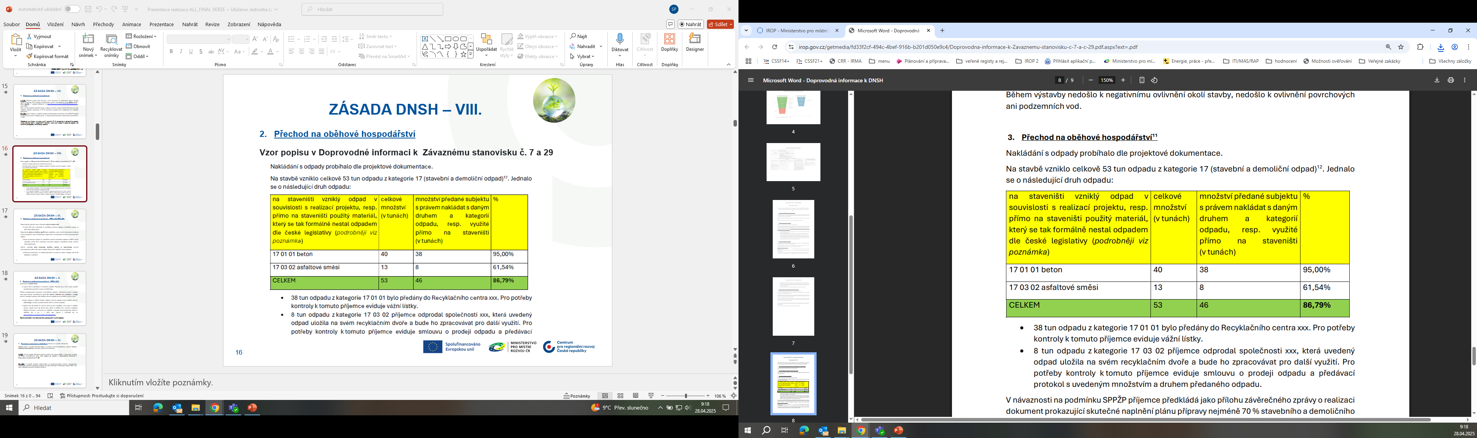
Zásada DNSH – Přechod na oběhové hospodářství
Příloha č. 2 - Přechod na oběhové hospodářství
Vzor popisu v Doprovodné informaci k Závaznému stanovisku č. 7 a 29
Notes:
Cílem u zpracování odpadu je, že minimálně 70% stavebního a demoličního odpadu musí být připraveno k:
opětovnému použití
recyklaci
či jinému materiálovému využití
Časté chyby:
Do tabulky nepatří:
17 05 04 Zemina a kamení
nebezpečný odpad
papírové a plastové obaly
Do tabulky lze uvést a započítat i další druhy materiálů, které jsou ihned využity na staveništi a které se formálně nestanou „odpadem“ dle zákona. Dokladem je zpráva TDI s uvedeným množstvím odpadu
Při VSK se kontrolují vážní lístky, faktury, smlouvy aj. doklady dokazující skutečný objem recyklovaného odpadu (při ŽoP se nedokládají)
Uvedená množství odpadu předaná k recyklaci musí souhlasit s vážními lístky a s fakturovaným množstvím.
Pokud fakturováno menší množství (předpokládané, odhadnuté předem do smlouvy) než je uvedeno na vážním lístku, tak to není problém
ALE nesmí být fakturováno větší množství než je uvedeno na vážním lístku (toto je předmětem případné VSK na místě)
Poznámka:
Pro úplnost vysvětlení, jaký odpad řešíme: Základem je vyhláška č. 8/2021 Sb., o Katalogu odpadů a posuzování vlastností odpadů https://www.zakonyprolidi.cz/cs/2021-8, která jako přílohu obsahuje katalog odpadů. Z kapitoly 17 tvoří základní soubor odpadů, ze kterého je potřeba připravit minimálně 70 % k opětovnému použití, všechny položky, s výjimkou těch, které ve svém označení obsahují slovo „nebezpečný“ (tj. obsahují nebezpečné látky nebo jsou znečištěny nebezpečnými látkami, včetně azbestu, rtuti, dehtu a PCB, neboli jde o všechny položky „s hvězdičkou“), a s výjimkou položky 17 05 04 (Zemina a kamení neuvedené pod číslem 17 05 03). Obdobně se do základního souboru nezapočítá materiál splňující požadavky/kritéria pro vedlejší produkt dle platné legislativy.
Pro plnění podmínky DNSH není nutné splnit definici odpadu dle zákona č. 541/2020 Sb., o odpadech – lze započítat i další druhy materiálů, které jsou ihned využity na staveništi a které se formálně nestanou odpadem dle zákona. Do tohoto množství se opět nezapočítává nebezpečný materiál (musí s ním být nakládáno v souladu s legislativou) a materiál svým charakterem spadající pod položku 17 05 04 (zemina a kamení).
Pokud by byl odpad/materiál využitý přímo na staveništi veden v objemových jednotkách, je potřeba provést přepočet na jednotky hmotnostní, použitím vzorce m = ρ*V, kde hustota může být stanovena i jako expertní odhad.

Slide 12
Zásada DNSH
Podmínky DNSH musí plnit celý projekt (včetně nepřímých a nezpůsobilých výdajů)!
Kontrola plnění v ZoR
ověřujeme splnění všech opatření dle Studie proveditelnosti/Podkladů pro hodnocení a výzvy
Doložení: popis v ZoR (pole Popis pokroku) nebo samostatná příloha,
Tabulky Příloh Odpady a Voda
Kontrola plnění rámci VSK
nutná technická a smluvní dokumentace (např. technické listy, potvrzení/smlouva o recyklaci odpadu)
→ dokumenty uchovat po celou dobu udržitelnosti

Slide 13
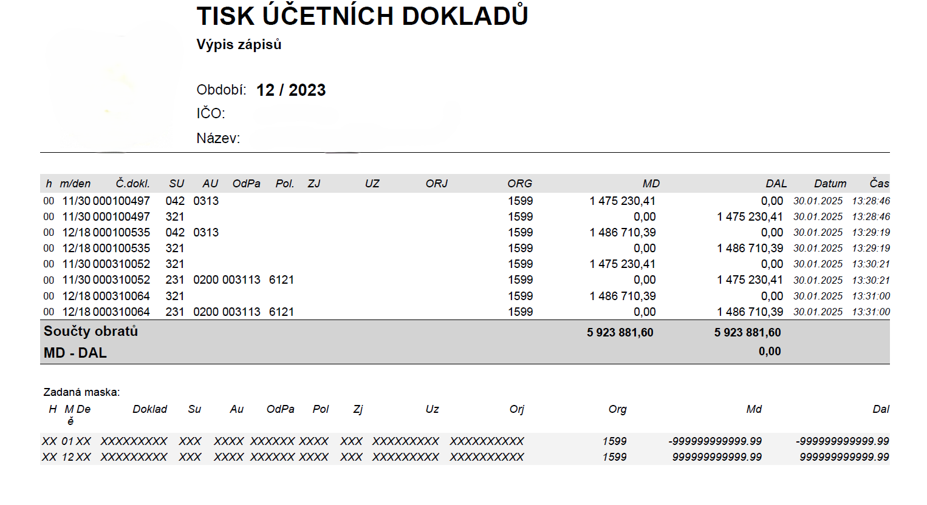
Účetnictví
Notes:
- Příjemce je povinen v průběhu realizace jednoznačně oddělovat všechny příjmy a úplně vykazované výdaje související s projektem od ostatních příjmů a výdajů realizovaných příjemcem.
Výdaje spadající pod režim zjednodušeného vykazování výdajů a věcně nezpůsobilé výdaje není příjemce povinen v účetnictví jednoznačně oddělovat.
K oddělení příjmů a výdajů (z pohledu účetnictví „výnosů a nákladů“) musí být využit jedinečný znak (např. středisko, organizace, analytický účet, číslo projektu…).
Z oddělené účetní evidence musí být zřejmé, zda jsou výdaje zaúčtovány jako investiční nebo neinvestiční → soulad se soupiskou dokladů. Je kontrolováno při úplné kontrole ŽoP, ale pokud nám ŽoP spadne do zjednodušené kontroly, tak chybné vykázání v soupisce ÚD neodhalíme.
042 Pořízení dlouhodobého hmotného majetku 321 Dodavatelé 231 Krátkodobý bankovní úvěr
041 Pořízení dlouhodobého nehmotného majetku 221 Bankovní účty
211 Pokladna
558 náklady na drobný dlouhodobý majetek
501 spotřeba materiálu
Nelze mezi způsobilé výdaje zahrnovat spotřební materiál – např. náhradní toner do tiskárny, náplň do 3D tiskárny, výměnné manžety do přístrojů – lze nárokovat spotřební materiál nutný pro uvedení zařízení do provozu

Slide 14


Publicita
Kdy: Po vydání prvního Právního aktu/Rozhodnutí a v průběhu realizace projektu
Forma publicity: web, soc. sítě, plakát A3, billboard, pamětní deska
Plnění publicitní činnosti: ANO/PROZATÍM NE a komentář (popis, odkaz na webové stránky, odkaz na foto, otisk obrazovky).
1. Zpráva o realizaci a další Zprávy o realizaci (plnění publicity trvá)
Vše k publicitě naleznete zde: https://irop.gov.cz/cs/irop-2021-2027/publicita
Generátor povinné publicity: https://publicita.dotaceeu.cz
od 1. 5. 2026
Notes:
Sociální sítě a web – do ZoR hypertextový odkaz a do příloh printscreen.
Plakát – do ZoR popis umístění a do příloh foto
Billboard / pamětní deska – projekty jejichž celkové výdaje přesahují 500 000 EUR
Billboard je umístěn po dobu realizace projektu a po ukončení fyzické realizace nejpozději do 3 měsíců nahrazen buď permanentním billboardem, nebo stálou pamětní deskou.
O plnění publicitní činnosti informujete v ZoR. Pokud v 1. ZoR splníte některou formu publicity (vyplníte v ZoR ANO), tak v další ZoR se tato forma publicity již nedá editovat a pouze do Popisu realizace uvádíte že, plnění publicity stále trvá.
Pokud pamětní desku ještě nemáte k Závěrečné ZoR, tak i v Závěrečné ZoR vyplníte plnění u Billboardu/Pamětní desky PROZATÍM NE a až v 1. Zprávě o udržitelnosti vyplníte ANO a doložíte.
Plnění publicity po ukončení realizace projektu po celou dobu udržitelnosti se vztahuje na webové stránky příjemce a na pamětní desku.

Slide 15
Doporučení a časté chyby
Dbát na dodržování uzavřené Smlouvy o dílo / Kupní smlouvy (termíny, cena, bankovní záruky, pojistky, podmínky).
V případě změn a porušení Smlouvy s dodavatelem jednat (uzavírat dodatky, uplatňovat sankce).
Do přímých výdajů na soupisce dokladů nezahrnovat nepřímé / nezpůsobilé výdaje (např. dokumentace, VRN).
Do popisu výdaje na soupisce uvést položky a částky připadající na hlavní, doprovodnou aktivitu nebo jiné limitní výdaje.
Dodržovat limitované výdaje (např. nákup pozemku, doprovodná aktivita), viz tabulka „Kontrola limitů a kategorie intervencí“ předkládaná v závěrečné ŽoP/ZoR.
Notes:
Nákup pozemku – běžně v první ŽoP jako jediný výdaj (%limit celkových způsobilých výdajů na projekt nelze zkontrolovat, pouze odhadnout), kontrola až v závěrečné ŽoP – pokud by byl limit překročen, je potřeba řešit vratkou (NELZE započítat oproti výdajům v závěrečné ŽOP, proto doporučujeme hned od první ŽoP sledovat, a pokud nemáte jisté, že vyčerpáte celkovou částku rozpočtu, tak raději v 1. ŽoP uplatnit jen část z nákupu pozemku, a část do limitu si dodatečně nárokovat v závěrečné ŽoP, aby jste se vyhnuli vratce

Slide 16
Popis výdaje v soupisce
Notes:
Pokud je např. celý stavební objekt v přehledu čerpání nebo přílohách faktur je oddělen a přehledně totožný s vyjmutou částkou v soupisce, stačí napsat kategorii/název objektu (VRN, SO07 Oplocení apod.) a není nutné vypsat jednotlivé položky.

Slide 17
Monitorovací indikátory
Pokud během realizace nastanou změny projektu, které mohou ovlivnit cílovou hodnotu indikátoru nebo datum cílové hodnoty, je nutné je hlásit formou Žádosti o změnu.
Podrobné informace k jednotlivým indikátorům a závazná pravidla jejich vykazování a výpočtu obsahují metodické listy indikátorů, které jsou přílohou Specifických pravidel vydaných k příslušné výzvě.
Jakékoliv změny v projektu, které by mohly mít vliv na hodnoty indikátorů doporučujeme konzultovat předem se svým manažerem projektu.

Slide 18
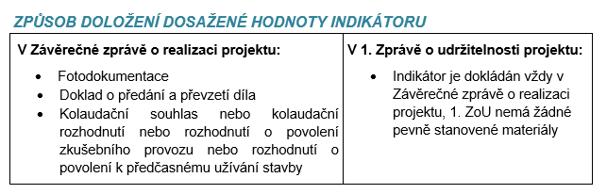
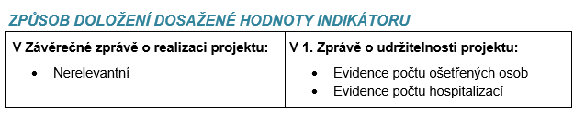
Monitorovací indikátory (71. a 72. Výzva)
560 201 - Kapacita nových nebo modernizovaných zdravotnických zařízení (osoby/rok)
560 003 - Počet uživatelů nových nebo modernizovaných zdravotnických zařízení za rok (uživatelé/rok)
Notes:
PODPORA ROZVOJE A DOSTUPNOSTI paliativní PÉČE - SC 4.3 (MRR)
Kapacitní indikátor 560 201
Toleranční pásmo činí 10 % cílové hodnoty indikátoru.
Výsledkový indikátor 560 003 – počet uživatelů
Dosažená hodnota: Skutečný počet osob, které podpořené zařízení jednou obsloužilo během 1. roku udržitelnosti projektu. Hodnotu je nutné poprvé vykázat nejpozději k Rozhodnému datu, tedy v 1. Zprávě o udržitelnosti projektu ke skutečnému datu, kdy skončil první rok udržitelnosti projektu.
Je nutné doložit relevantní uvedené dokumenty. Počínaje 2. Zprávou o udržitelnosti projektu bude vykázána aktualizovaná hodnota, a to k datu ukončení daného roku udržitelnosti. Zároveň budou opětovně dodány materiály pro její ověření.
Toleranční pásmo činí minus 30 % cílové hodnoty indikátoru.

Slide 19
Udržitelnost

Slide 20
Udržitelnost
Doba, po kterou musí příjemce udržet výstupy projektu, zpravidla 5 let.
Doba udržitelnosti začíná následující den po nastavení stavu PP41 Projekt finančně ukončen ze strany ŘO v MS2021+.
Monitorování zachování výstupů projektu probíhá přes Zprávy o udržitelnosti v MS2021+ (kap. 11.1 Obecných pravidel) každých 12 měsíců od počátku doby udržitelnosti.
V případě, že příjemce nezajistí udržitelnost dle Podmínek, bude mu udělena sankce. V takovém případě může být požádán o vrácení části nebo i celé dotace.
Notes:
Do první ZoU je nutné zahrnout i období od konce realizace do začátku udržitelnosti.
Příjemce podává ZoU do 10 PD od konce každého sledovaného období – na termín je upozorňován automatickou depeší 20/5/1 PD před termínem podání a v den předložení. Žádostí nelze prodloužit, ale při nepodání automaticky přidána dodatečná lhůta 10 PD (automatická depeše).

Slide 21
Povinnosti příjemce
Zajistit plnění cíle projektu, uchovat výstupy projektu, plnit či udržovat příslušné indikátory projektu.
Veškerý pořízený majetek využívat k účelu, ke kterému se zavázal v žádosti o podporu.
Dodržovat pravidla publicity (kap. 10 Obecných pravidel).
Informovat Centrum o všech zahájených externích kontrolách (kap. 16.4 Obecných pravidel).
Řádně uchovávat veškerou dokumentaci a účetní doklady související s realizací projektu minimálně do roku 2035.

Slide 22
Povinnosti příjemce
Řádně vést účetní evidenci majetku pořízeného z dotace. Výstup z této evidence předkládat jako přílohu zprávy o udržitelnosti (editovatelný formát!)
Informovat Centrum o všech změnách v projektu, vč. změny závazku ze smlouvy na veřejné zakázce, ze které byly v projektu uplatňovány výdaje (kap. 12 Obecných pravidel).
  Reklamace, Havárie apod. – stačí v ZoU
  Změna statutára - ŽoZ
Ve Specifických pravidlech příslušné výzvy mohou být uvedeny bližší informace k povinnostem příjemce v době udržitelnosti.

Slide 23
Udržitelnost
Všechny informace pro příjemce na jednom místě:
webové stránky CRR https://crr.gov.cz/irop/projekt-a-kontrola/udrzitelnost-projekt/
Doporučení
Požadované přílohy ZoU
Vzorové dokumenty
Kontrolní listy
Notes:
Obecná pravidla pro žadatele a příjemce a jejich přílohy
https://irop.gov.cz/cs/irop-2021-2027/dokumenty
Postup pro vyplňování zprávy o udržitelnosti projektu
https://irop.gov.cz/cs/ms-2021
Specifická pravidla pro žadatele a příjemce dané výzvy
https://irop.gov.cz/cs/vyzvy-2021-2027
Seznamy povinných příloh zpráv o udržitelnosti
https://crr.gov.cz/irop/projekt-a-kontrola/udrzitelnost-projekt/seznamy-povinnych-priloh-zprav-o-udrzitelnosti/
Kontrolní listy pro kontrolu zpráv o udržitelnosti
https://crr.gov.cz/irop/projekt-a-kontrola/kontrolni-listy/kontrolni-listy-k-udrzitelnosti/
Závazná stanoviska ŘO IROP
https://irop.gov.cz/cs/irop-2021-2027/zavazna-stanoviska-ro-irop-2021-2027

Slide 24
Co kontrolujeme ve Zprávě o udržitelnosti (ZoU)?
Aktuální fotografie výstupu projektu (5 ks)
Nově požadavek na doložení fotografií bezbariérovosti (kde je relevantní)
Kolaudační rozhodnutí/souhlas v případě, kdy bylo užívání stavby povoleno povolením zkušebního provozu nebo předčasného užívání stavby
Povinná publicita
Popis plnění udržitelnosti od ukončení realizace projektu do ukončení sledovaného období ZoU
Nově Popis plnění udržitelnosti projektu (Interaktivní formulář)
Evidence a využívání majetku pořízeného z dotace, jeho údržby a nahrazení v případě poškození/vyřazení majetku – NIKOLIV karty majetku
Notes:
- vyžadován soupis majetku v podobě vzorové tabulky evidence majetku, příp. export/výpis dat evidence majetku vedené příjemcem; v případě, kdy příjemce dokládal majetek v předchozích ZoU inventárními kartami, je možné dále nimi soupis majetku nahradit – nově ale inventární karty nejsou správnou přílohou k doložení evidence majetku
Aktualizace ostatních příloh tak, aby příjemce buď popsal skutečnost v ZoU nebo doložil přílohu
Povinná publicita – web (povinnost po dobu Udržitelnosti, odkaz do formuláře a printscreen do příloh), pamětní deska/billboard (do 3 měsíců od ukončení realizace, popis umístění do komentáře, foto do příloh – i v případě splnění již v ZoR)
Výzva k dopracování ZoU v monitorovacím systému formou depeše. ​
Depeše buď odkáže na záložku Důvody vrácení ZoU ve Zprávě, nebo bude odkazovat na samostatnou přílohu s výzvou k doplnění. ​
Lhůta pro doplnění zpravidla 10 pracovních dní (možnost požádat o prodloužení). ​
Počet výzev není omezen, v rámci výzev může být příjemce vyzván na doložení dokumentů nad rámec zveřejněných příloh. ​
V případě problematické komunikace/nedoplňování ZoU může být zahájena veřejnosprávní kontrola.​
Není-li kontrola Zprávy uzavřena a příjemce nemůže novou podat ve stanovené lhůtě, není za pozdní podání udělena finanční oprava.​

Slide 25
Novinky v dokládání Udržitelnosti
Interaktivní formulář pro Popis plnění udržitelnosti projektu
  Minimální rozsah požadovaných informací pro popis plnění udržitelnosti projektu
  Interaktivní formulář pro danou výzvu (zaměření projektu)
  Ukázka formuláře
Evidence majetku pořízeného z dotace (VZOR) / Export evidence majetku vedené příjemcem
  Nahrazuje dokládání inventárních karet majetku
  Minimální rozsah: Inventární číslo (je-li relevantní), Název položky, Datum pořízení/zařazení/vyřazení, Fyzické umístění, Pořizovací cena
  Příjemce v dalších letech udržitelnosti potvrzuje platnost uvedených údajů, případně provádí změny
Předpokládané datum vydání: 30. 4. 2026
Účinnost: 1. 6. 2026

Slide 26
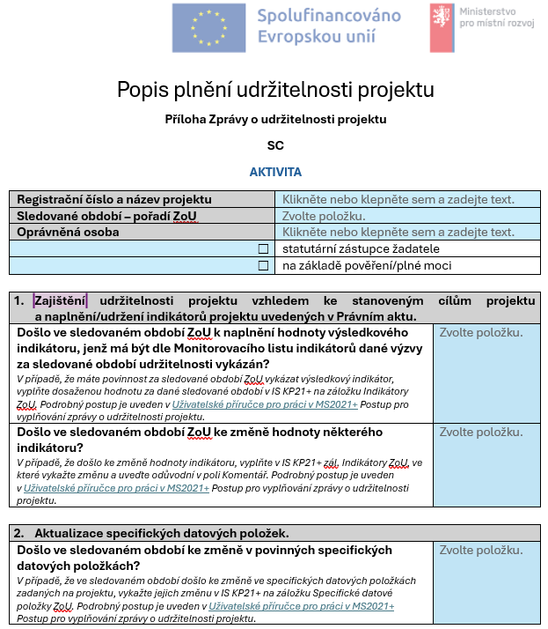
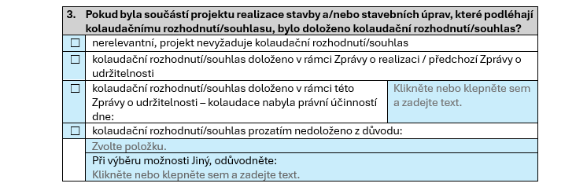
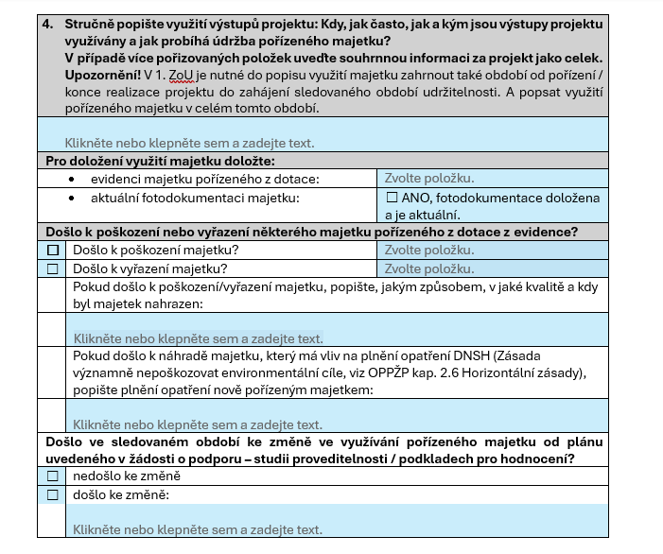

Slide 27
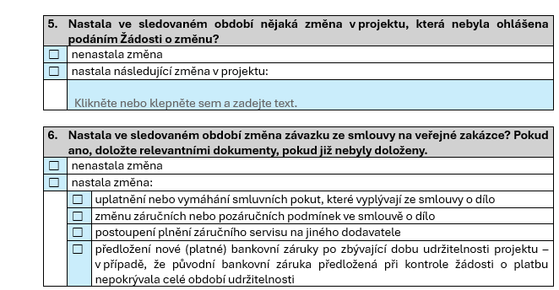
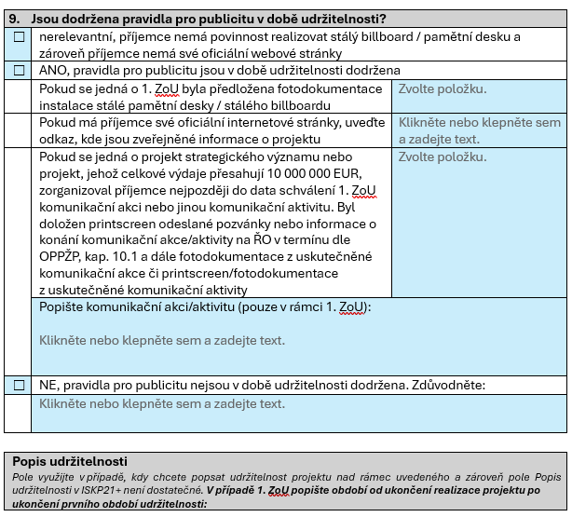
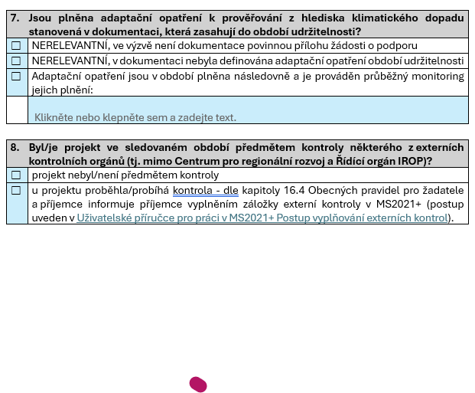

Slide 28
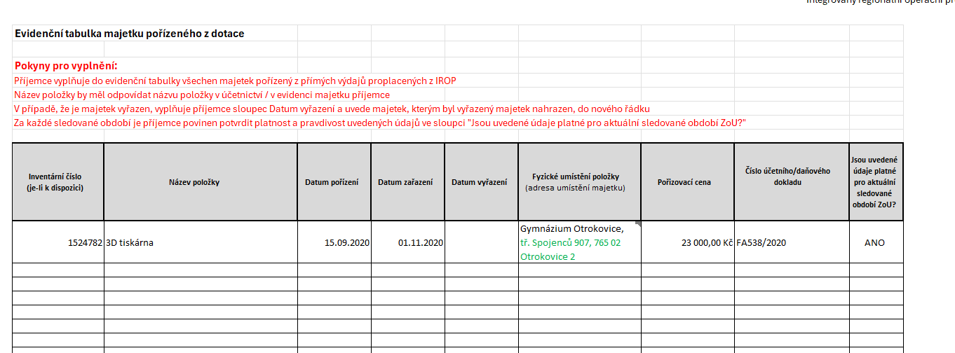
Notes:
Doporučujeme vyplňovat postupně, během realizace. V případě porouchání/zničení majetku je vhodné nahrazující majetek napsat na nový řádek pod majetek vyřazený. Pozor na náhradu majetkem ze zásoby/skladu – není možné, neodpovídá to zdůvodnění nutnosti pořízení majetku z dotace v rámci projektu.
Tabulku (případně Seznam z interní evidence) je potřeba doložit v editovatelném formátu (xls, pdf), tedy NE např. podepsaný sken.
Karty majetku se v IROP II nedokládají.

Slide 29
Změny v projektu
Kap. 12 Obecných pravidel
Změny, které je nutné hlásit před jejich realizací
Změna termínu předložení ŽoP
Změna termínu ukončení realizace (na pozdější datum)
Změna projektu s vlivem na plnění účelu a cílů
Převod/svěření majetku získaného z dotace jinému subjektu
Zatížení majetku získaného z dotace věcnými právy třetích osob
Výpůjčka/pronájem majetku delší než 24 hodin
Změna v osobě příjemce

Slide 30
Doporučení a časté chyby
Více přístupů do ISKP (alespoň 2 osoby a nejen Zástupce Žadatele)
  Automobily nesmí být použity pro soukromé účely
  Nevyužívání majetku
  Koeficient DPH při ŽoP na přelomu roku – nutné oznámit před 1. ZOU!
  Soc. služby:
      Pověřovací akty doložit v ZoR (Rekonstruované služby)
      Pověřovací akty zajistit do 6 měsíců – doložit v 1. ZoU (Nové služby)
          musí pokrývat po celou dobu Udržitelnosti bez pauzy
Notes:
Koeficient DPH: v ŽoP je vypočítáno DPH podle předpokládaného koeficientu a skutečný je vypočítán až v dalším roce, tedy už v Udržitelnosti – je potřeba nahlásit reálnou hodnotu depeší. Na to konto bude vystavena Vratka bez nesrovnalostí a Příjemce vyzván k vrácení části dotace (v opačném případě se rozdíl nedoplácí) -> v případě zjištění až v 1. ZoU je již řešeno jako nesrovnalost
Automobil je třeba využívat v souladu s cílem a účelem projektu ze 100 %. Příjemce má povinnost vést dokumentaci, na základě které je schopen tuto skutečnost prokázat. Jízdy, které nesplňují tuto podmínku jsou poměrově vyčísleny a příjemce je vyzván k vrácení části dotace. ​(V ZoR jen popis využití, ale je nutné evidovat využití a předložit při podezření na nesrovnalost).
Nepoužívání pořízeného majetku.​
V rámci doložené fotodokumentace bylo zjištěno, že pořízené vybavení je i na konci 1. období udržitelnosti zabaleno a nepoužíváno. Pokud není majetek využíván, může dojít k proporčními krácení výše dotace na jeho pořízení.

Slide 31
Nejčastější nedostatky zpráv o udržitelnosti
1) ZoU není podána v požadovaném termínu
Dodatečná lhůta →
10 pracovních dní
Doložení po dodatečné lhůtě → sankce dle Podmínek PA
Nedoložení ZoU → zahájení veřejnosprávní kontroly
2) ZoU není podepsána oprávněnou osobou
Nebyla oznámena změna statutárního zástupce příjemce
Není doložena platná plná moc/plná moc neplní požadavky IROP
3) ZoU č. 1 nepopisuje období od ukončení realizace projektu do začátku udržitelnosti
Podmínky udržitelnosti musí příjemce plnit ode dne následujícího po datu ukončení realizace projektu

Slide 32
Nejčastější nedostatky zpráv o udržitelnosti
4) ZoU neobsahuje vyjádření k udržení dosažených hodnot indikátorů nebo indikátory nejsou vykázány v souladu s MLI
Podstatné pro zachování účelu a cílů projektu
MLI = Metodické listy indikátorů
Specifika dle příslušné výzvy IROP
5) Nedostatečný popis plnění udržitelnosti
„Plněno tak, jak je uvedeno ve Studii proveditelnosti/ Podkladech pro hodnocení“→ nedostatečné
6) ZoU neobsahuje vyjádření, zda došlo ke změnám v plnění DNSH
Vychází ze seznamu povinných příloh
Dokumenty k implementaci zásad DNSH k dispozici zde: https://irop.gov.cz/cs/irop-2021-2027/dokumenty

Slide 33
Nejčastější nedostatky zpráv o udržitelnosti
7) Nedoložená/neúplná evidence majetku
V případě svěření majetku k hospodaření (např. u příspěvkových organizací) → doložení smlouvy o výpůjčce, převodu.
Součástí smlouvy → specifikace majetku, odpovědnost za škodní události, opravy atd.
8) Nedoložení povinných příloh
Vzdělávání → výkaz počtu žáků, třídní kniha, jiná evidence počtu žáků; rozvrh hodin, záznamy o využívání podpořené učebny
Sociální služby → pověřovací akt
Bezpečnost dopravy → výstup z CDV nebo popis (počet nehod)
9) Neohlášení/nezadávání externích kontrol na projektu
10) Neinformování o změnách v projektu a změnách závazku na veřejných zakázkách (uzavření dodatku)
V případě, že nedošlo k žádným změnám → výslovně uveďte v ZoU

Slide 34
Specifika konkrétních výzev

Slide 35
Bezpečnost nemotorové dopravy
Specifická kritéria udržitelnosti
Zajistit po celou dobu udržitelnosti provoz a řádnou péči o komunikaci pro pěší
a komunikaci pro cyklisty, na kterou obdržel dotaci z IROP, v souladu se zákonem č. 13/1997 Sb., o pozemních komunikacích, ve znění pozdějších předpisů, a vyhláškou č. 104/1997 Sb., kterou se provádí zákon o pozemních komunikacích, ve znění.
Zabezpečit stálou funkčnost zrealizovaných prvků bezbariérovosti na celém úseku komunikace určené pro pěší.
Naplnění specifických kritérií v ZoU
V ZoU popsat, jakým způsobem byl ve sledovaném období ve vztahu k projektem řešeným úsekům komunikace pro pěší/cyklisty plněn plán údržby a oprav, který příjemce deklaroval ve Studii proveditelnosti/v Podkladech pro hodnocení.
V ZoU dále zahrnout i informaci, že prováděná údržba zajistila v průběhu sledovaného období stálou funkčnost projektem realizovaných prvků bezbariérovosti (pouze pokud byly projektem řešeny komunikace určené pro pohyb pěších).
Notes:
Příklad špatné praxe: Z fotografie patrné keře, zasahující do vodicí linie, zastavení části chodníku lavičkami, zastavění vodicí linie stojany na kola apod.

Slide 36
Bezpečnost nemotorové dopravy
Indikátor výsledku
726 011 Počet nehod na km komunikace s realizovaným bezpečnostním opatřením
Dosažená hodnota: Skutečný počet dopravních nehod na jeden kilometr stávající pozemní komunikace pro motorovou dopravu vymezené souběžnou trasou komunikace pro pěší, křížením s komunikací pro pěší nebo nehodovou lokalitou s komunikací pro pěší a pro cyklisty, kterou žadatel v rámci projektu vybudoval, zmodernizoval, zrekonstruoval nebo stavebně upravil, za období 1. roku udržitelnosti projektu.
Hodnotu je nutné vykázat v 1. Zprávě o udržitelnosti projektu ke skutečnému datu, kdy skončil první rok udržitelnosti projektu.
Dokládá se výpočet dosažené hodnoty indikátoru 726 011 v souladu s metodickým listem a analogicky s výpočtem výchozí hodnoty indikátoru 726 011 ve studii proveditelnosti.
Nenaplnění cílové hodnoty indikátoru není sankcionováno. Rozdíl v hodnotách by ale měl být okomentován.
V dalších letech je hodnota vykazována ve Zprávách o udržitelnosti projektu pouze v případě změny aktivit projektu, a to včetně popisu, kdy a proč ke změně došlo.

Slide 37
Specifika IROP I (2014-2020)

Slide 38
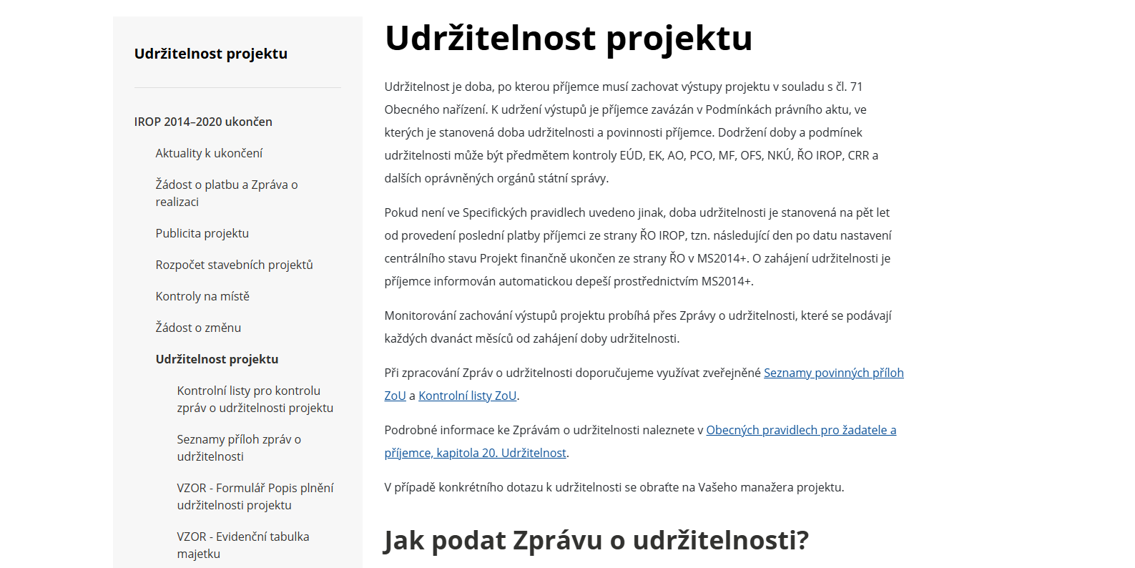

Slide 39
Dokumentace IROP 2014–2020
Základní dokumenty:
https://irop.gov.cz/cs/irop-2014-2020/dokumenty
Obecná pravidla pro žadatele a příjemce
Uživatelské příručky pro práci v ISKP2014+
Dokumenty k jednotlivým výzvám
Závazná stanoviska IROP (Závazné stanovisko ŘO IROP č. 54)
Dokumenty k udržitelnosti
https://crr.gov.cz/irop/projekt/udrzitelnost-projektu/
Seznam příloh, které se ke Zprávě o udržitelnosti dokládají
Kontrolní list, díky kterému snadno ověříte, že máte vše správně vyplněno
Interaktivní formulář Popisu plnění udržitelnosti projektu
Vzorová evidenční tabulka majetku
Notes:
Závazné stanovisko 54 – aktualizuje Přílohu č. 34 Obecných pravidel (Postup pro vyplňování ZoU v MS2014+.

Slide 40
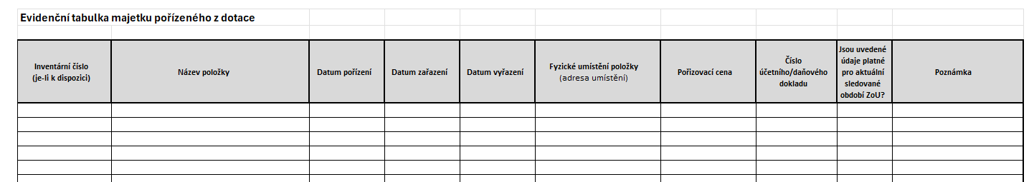
Dokumentace IROP 2014–2020
Vzorová evidenční tabulka:
https://crr.gov.cz/irop/projekt/udrzitelnost-projektu/evidencni-tabulka-majetku/

Slide 41
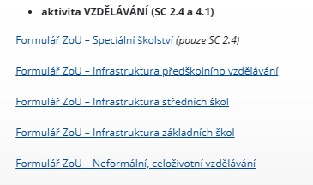
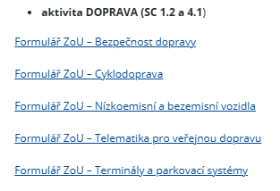
Dokumentace IROP 2014–2020
Interaktivní formulář:
https://crr.gov.cz/irop/projekt/udrzitelnost-projektu/formulare-popis-plneni-udrzitelnosti-projektu/

Slide 42
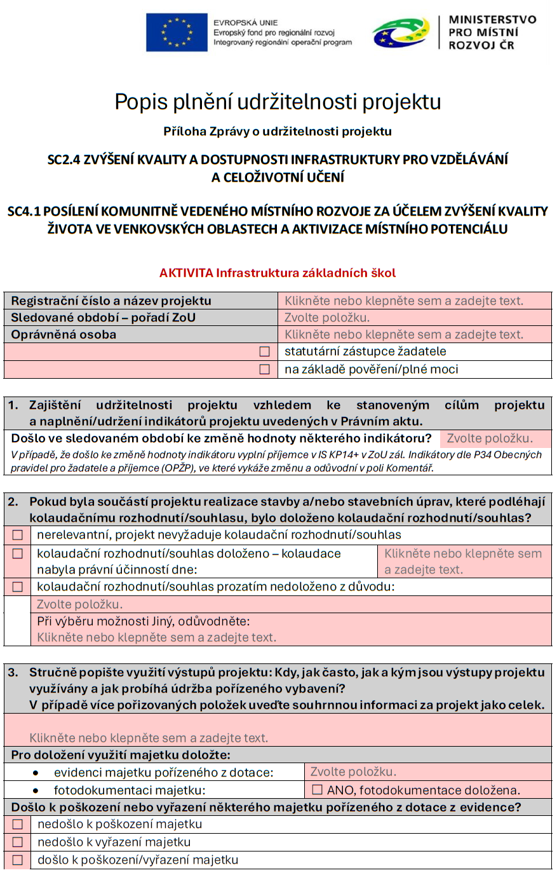
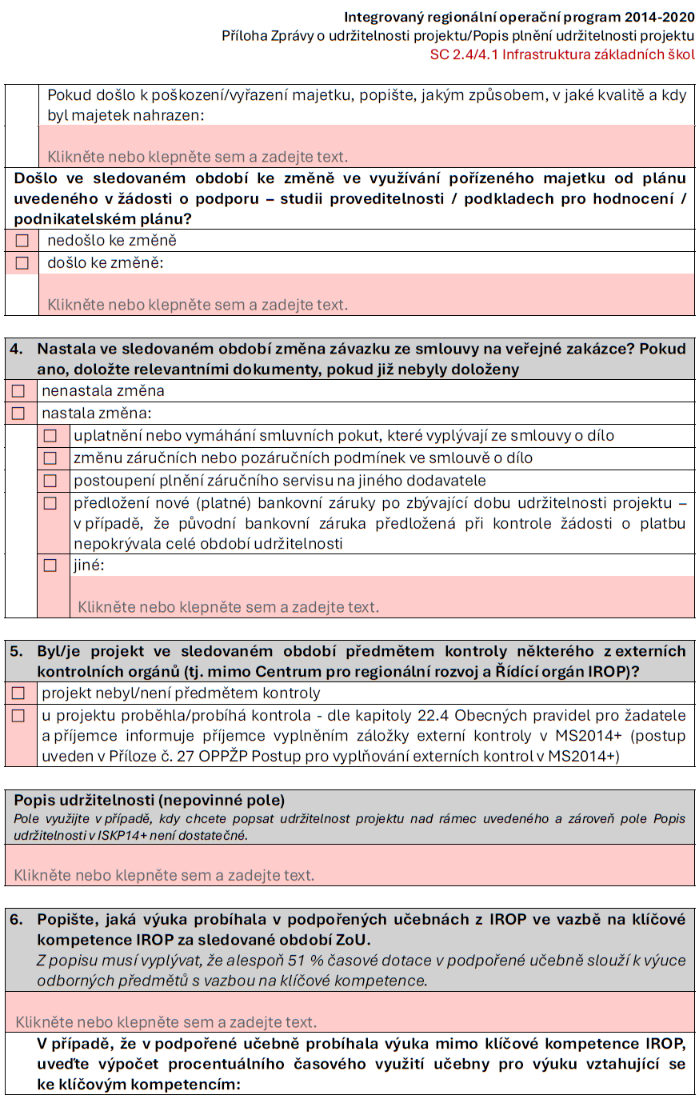
Interaktivní formulář
Notes:
Rozdíl – formulář je nepovinný, ale informace v něm musí být do ZoU zahrnuty – jedná se tedy o zjednodušení administrace.

Slide 43
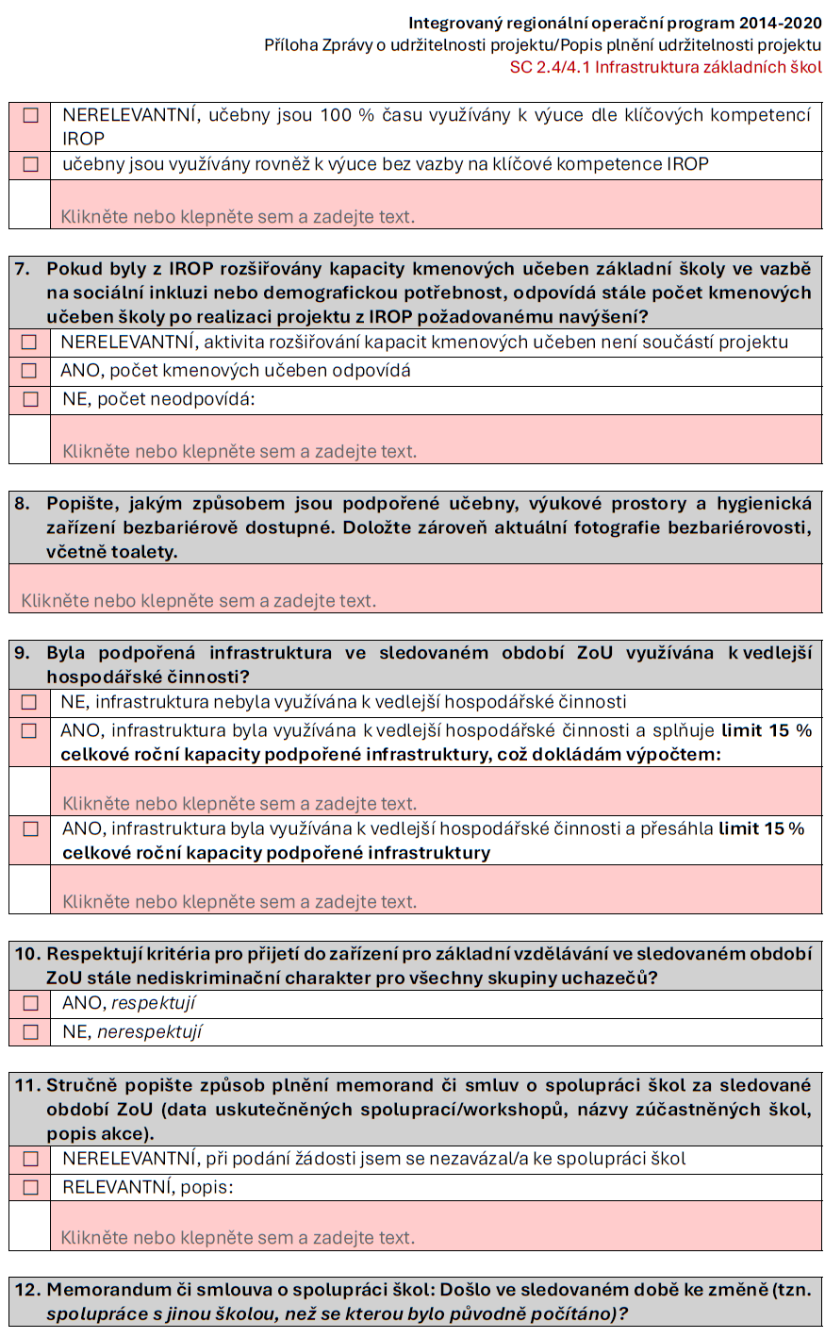
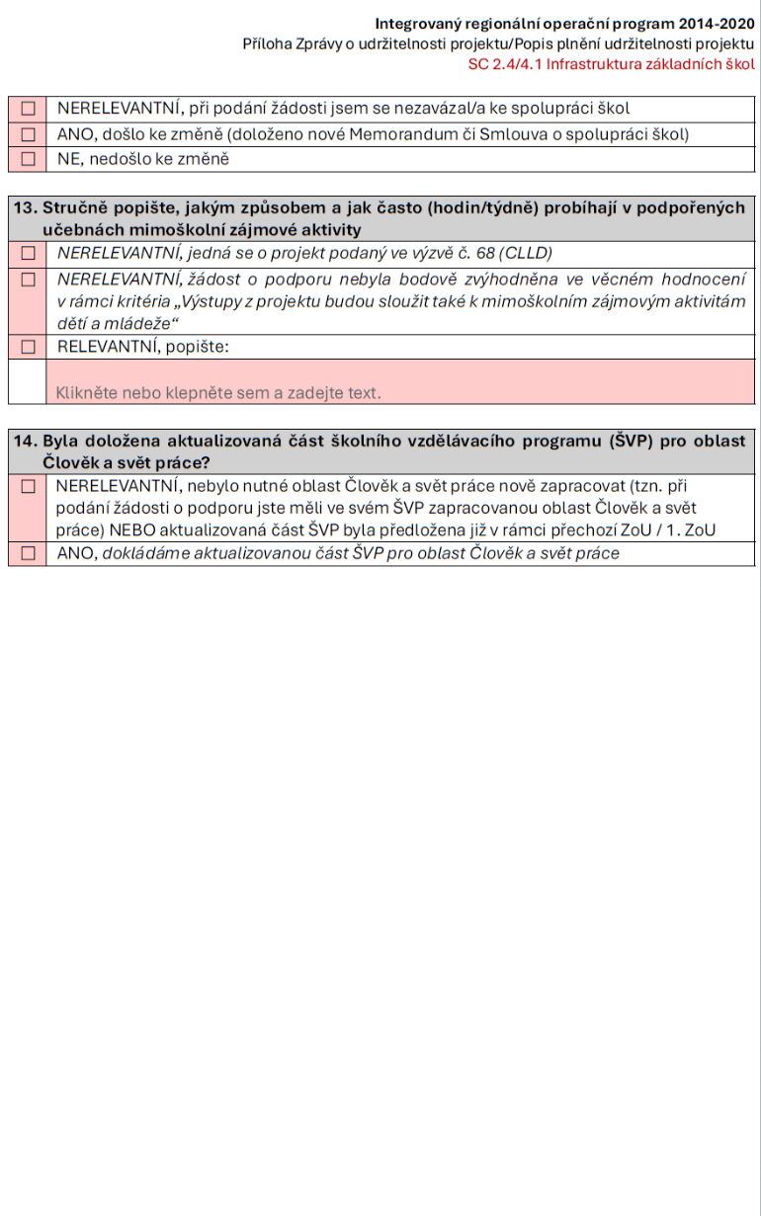
Interaktivní formulář – pokračování

Slide 44
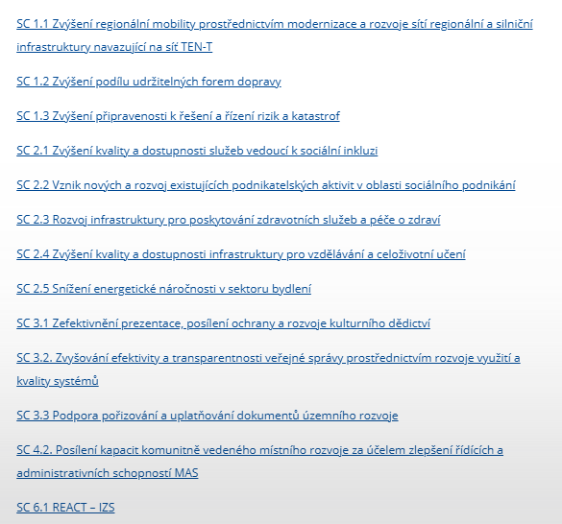
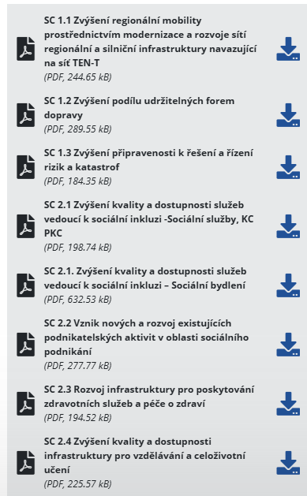
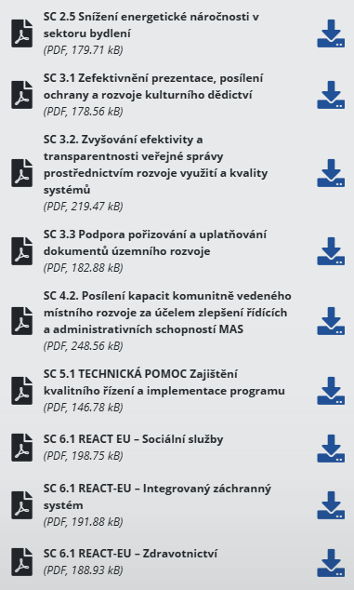
Dokumentace IROP 2014–2020
Seznamy příloh:
https://crr.gov.cz/irop/vyzvy/seznamy-povinnych-priloh-zprav-o-udrzitelnosti/
Kontrolní list:
https://crr.gov.cz/irop/vyzvy/kontrolni-listy/kontrolni-listy-pro-kontrolu-zprav-o-udrzitelnosti-projektu/

Slide 45
Shrnutí novinek Udržitelnost
IROP I
A) Formulář Popis plnění udržitelnosti je:
doporučený
červeně podbarvený
již nyní na webu CRR.CZ
B) Tabulka evidence majetku je:
doporučená
již nyní na webu CRR.CZ
IROP II
A) Formulář Popis plnění udržitelnosti je:
povinný (od 1. 6. 2026)
modře podbarvený
na webu CRR.CZ od května 2026
B) Tabulka evidence majetku je:
doporučená
(nahraditelná soupisem z evidence)
na webu CRR.CZ od května 2026

Slide 46
Děkujeme za pozornost
Oddělení realizace IROP pro Karlovarský kraj
Gabriela.Rejchova@crr.gov.cz
Barbora.Kapralova@crr.gov.cz

